Slide 1
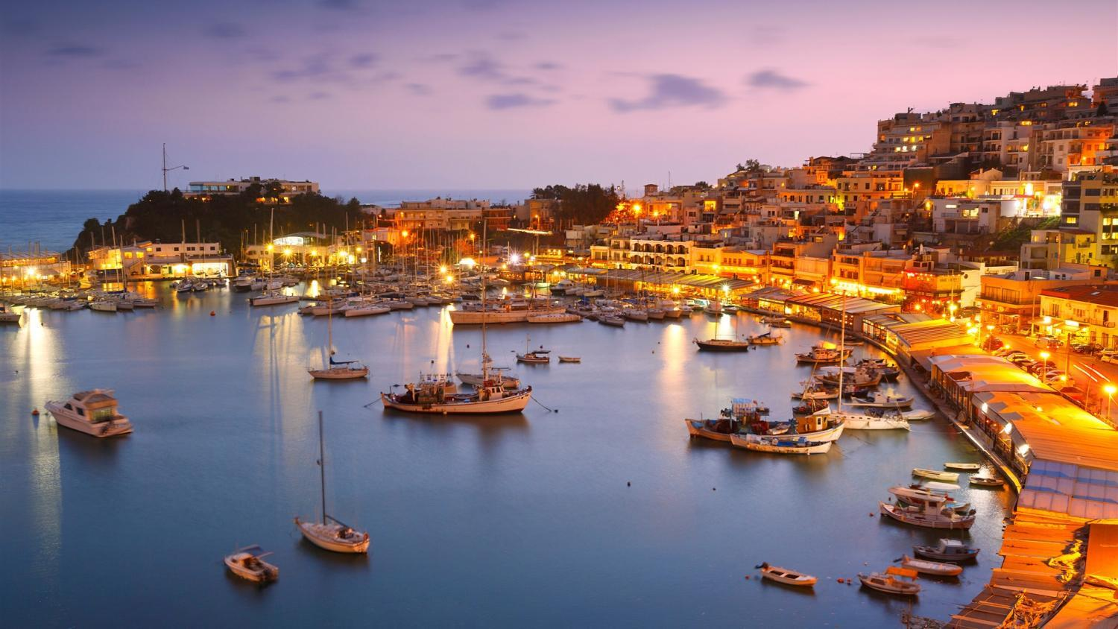
Fotografia é uma combinação
de elementos e harmonização de formas
Atenas Grécia

Slide 2
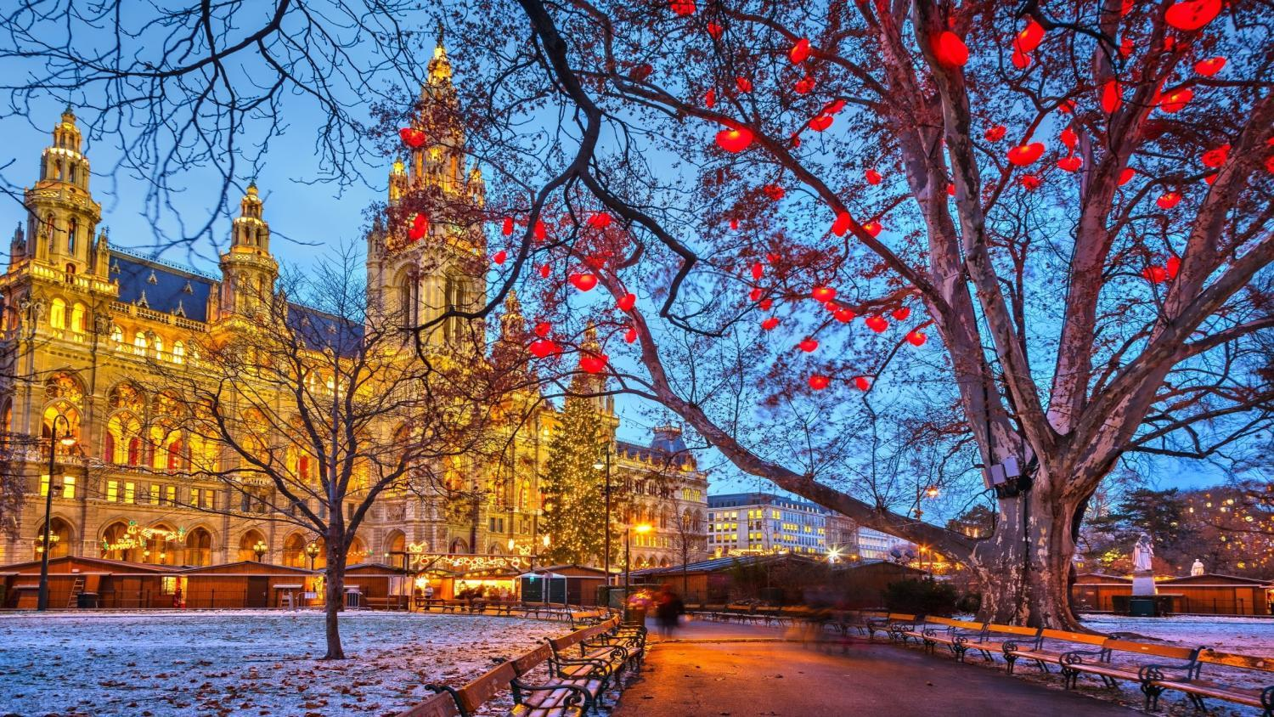
VIENA - ÁUSTRIA
A fotografia

Slide 3
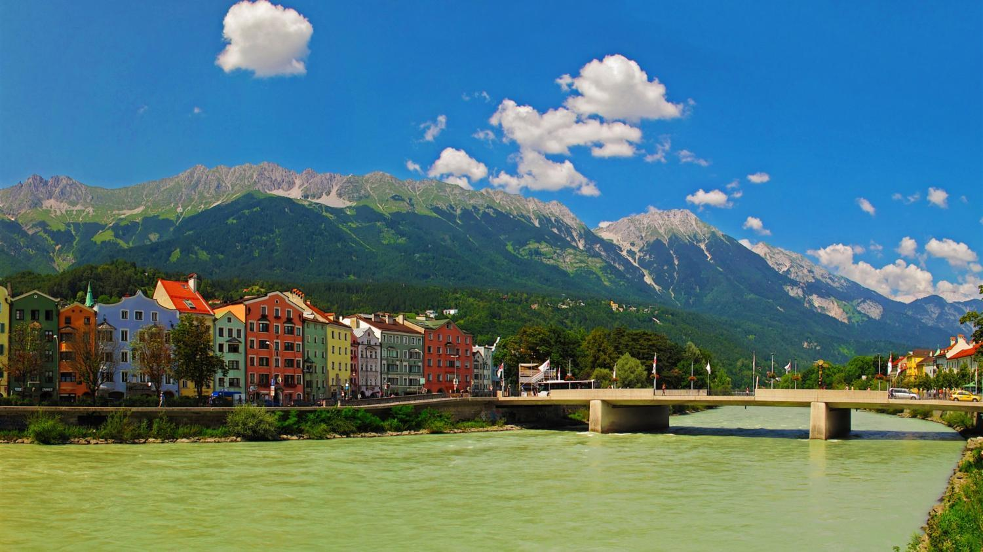
INNSBRUCK - ÁUSTRIA
é uma associação

Slide 4
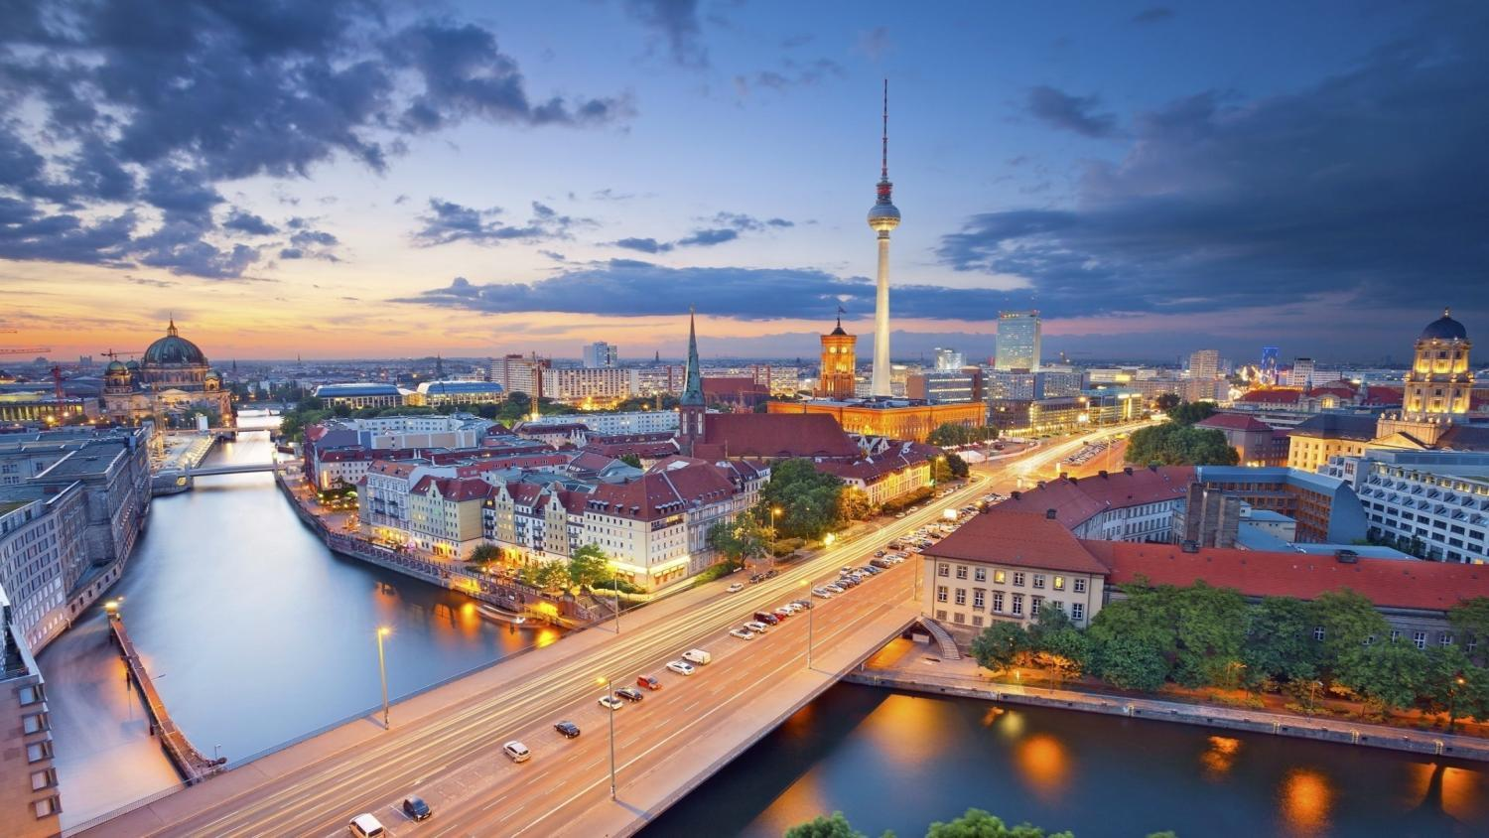
BERLIM - ALEMANHA
de elementos

Slide 5
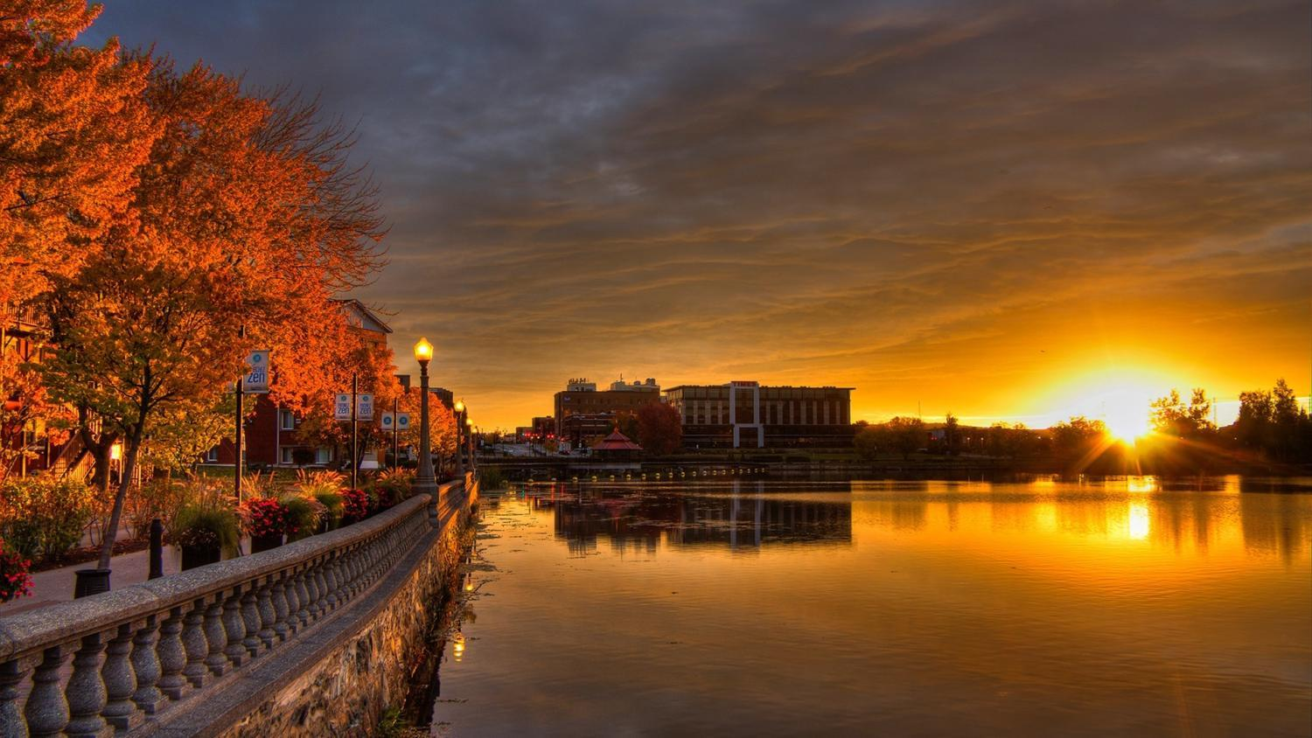
QUEBEC - CANADÁ
que contem

Slide 6
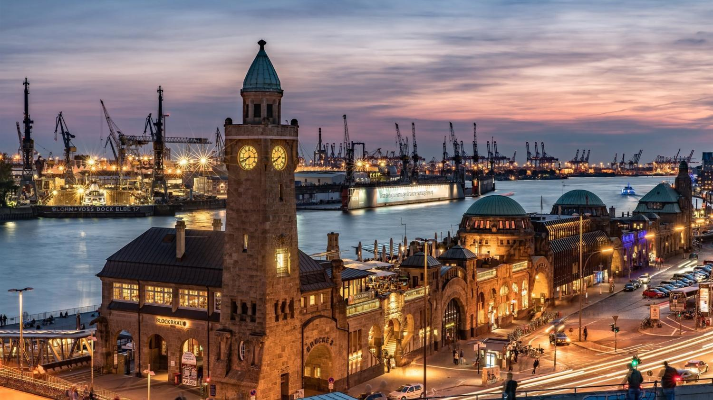
HAMBURG - ALEMANHA
as formas

Slide 7
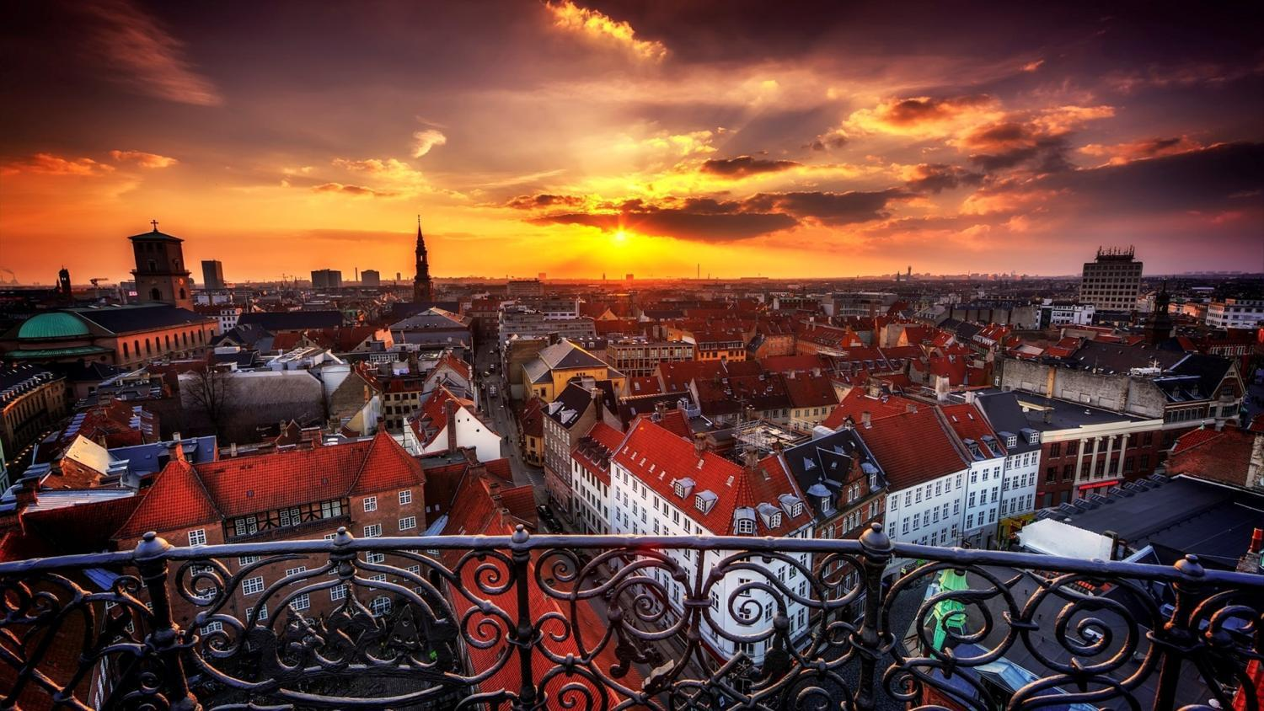
COPENHAGUE - DINAMARCA
na natureza

Slide 8
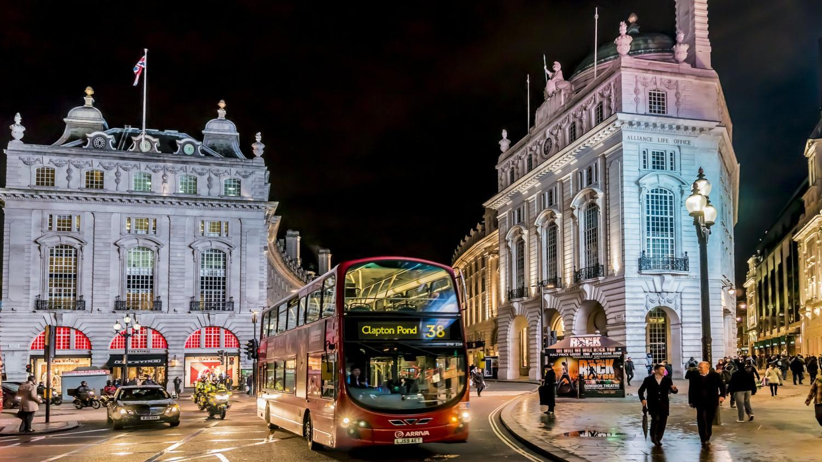
LONDRES - INGLATERRA
contemplando

Slide 9
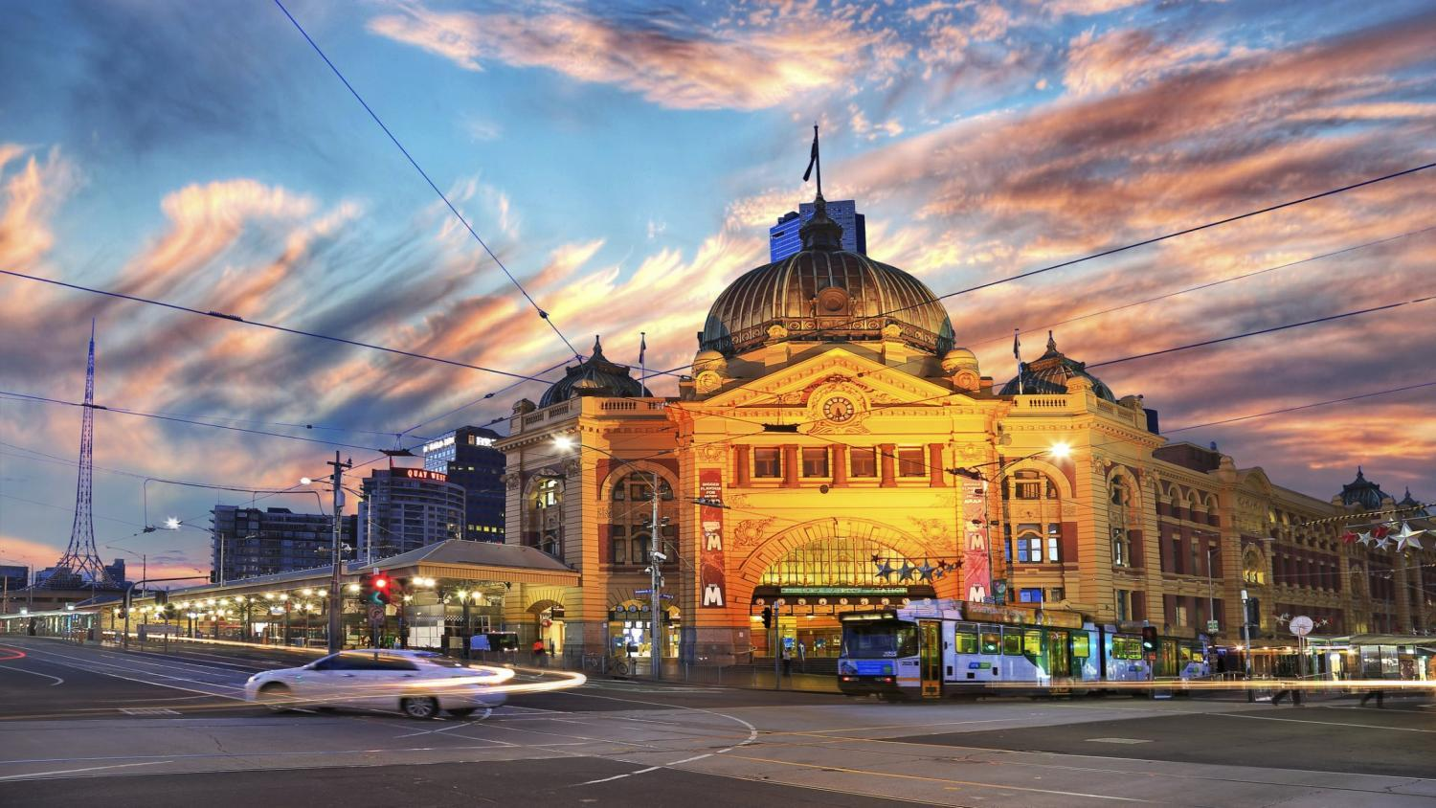
MELBOURNE - AUSTRÁLIA
momentos mágicos

Slide 10
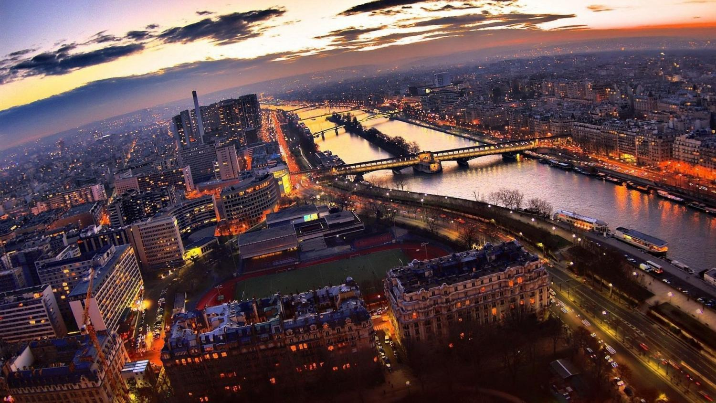
PARIS - FRANÇA
de uma situação

Slide 11
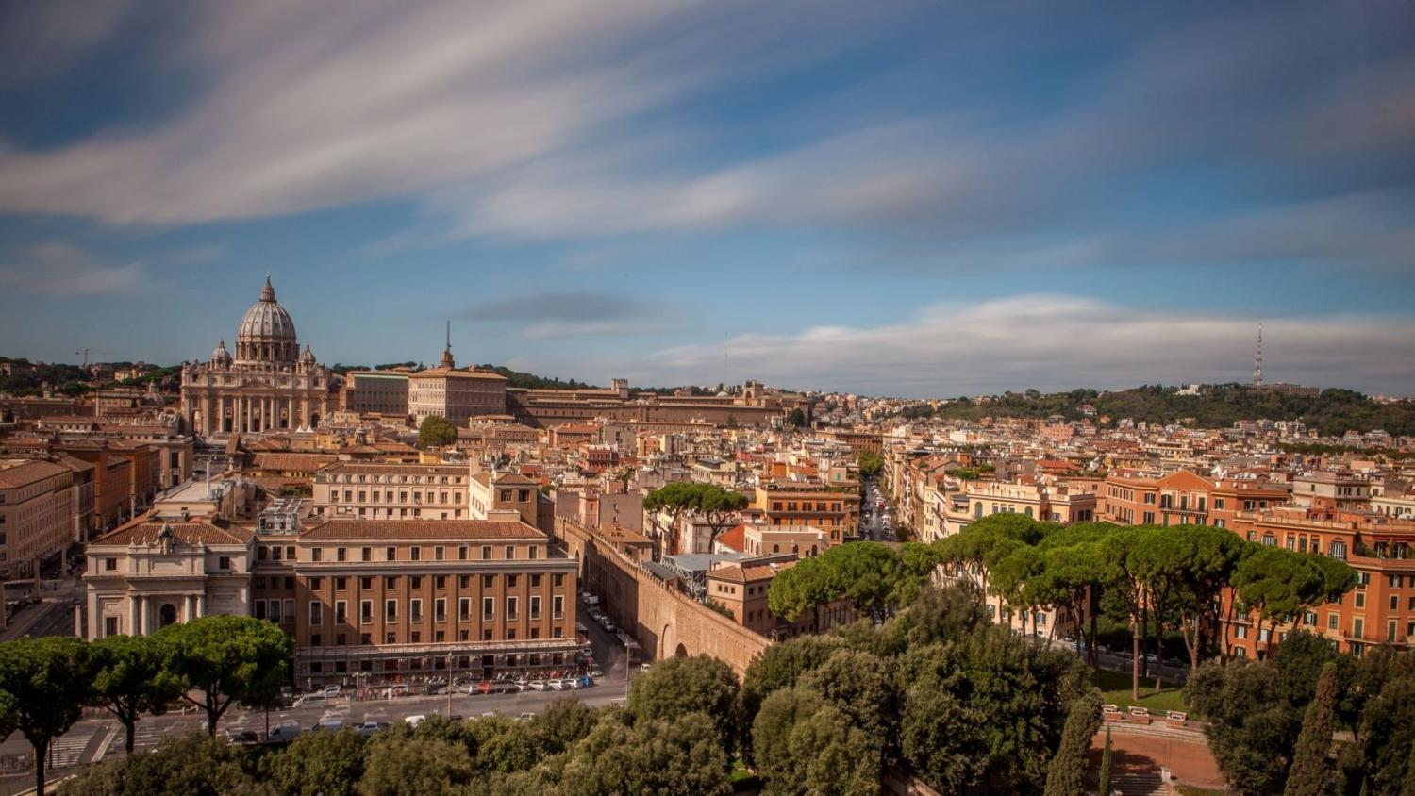
ROMA - ITÁLIA
que se apresenta

Slide 12
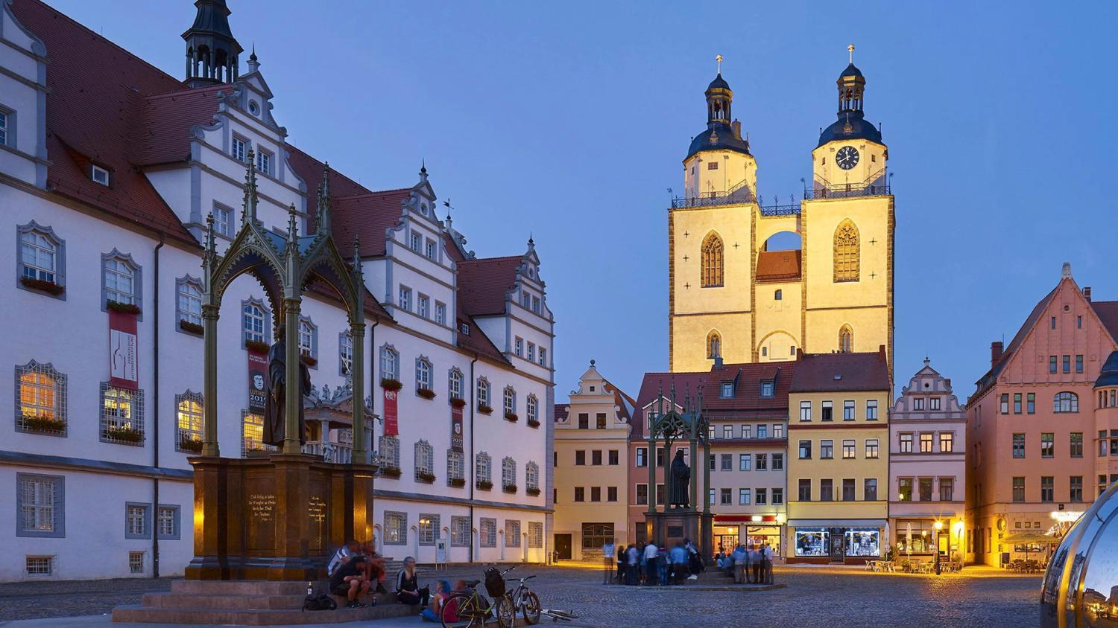
WITTENBERG - ALEMANHA
aos nossos olhos

Slide 13
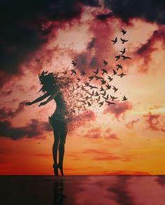


CRIAÇÃO PRODUÇÃO FORMATAÇÃO
TONINHO VENDRAMINI
Imagens
Acervo Pessoal / Internet
Músicas
Abertura
Acompanhamento
Il Mondo
Canta: Il Volo
Encerramento
Lultimo Romantico
Canta: Pino Donnagio
Hoje em dia, as fotografias costumam ser retocadas por computador, que elimina imperfeições e realça as cores.
É importante ter em conta que, para além de ser utilizada com fins científicos, a fotografia passou a constituir-se como uma arte. As imagens tiradas pelos fotógrafos artísticos são exibidas em exposições e museus.
ACESSE MEUS ESPAÇOS CULTURAIS E TORNE-SE MEU SEGUIDOR
http://vendraminiletras.blogspot.com/
www.sergrasan.com/toninhovendraminislides/
PARTICIPAÇÕES:
    ASSOCIAÇÃO DOS POETAS E ESCRITORES DE JUNDIAÍ E REGIÃO
ACADEMIA NACIONAL DE LETRAS DO PORTAL DO POETA BRASILEIRO - ACADÊMICO 28

